Slide 1
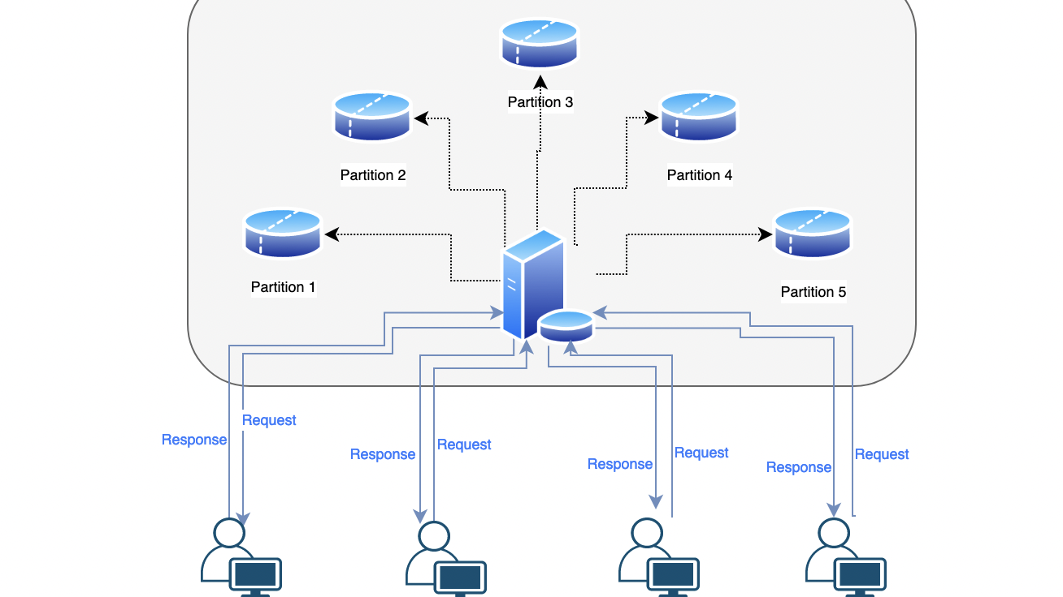
DISTRIBUTED DATABASE SYSTEM
异构多活分布式
数据库同步
与冲突处理系统
基于 MySQL + MariaDB + PostgreSQL 的三库联动实现
汇报人：刘晨杰
指导老师：盛羽
2025年1月4日

Slide 2
项目背景与目标
Project Background and Objectives
核心目标
实现异构数据库（MySQL / MariaDB / PostgreSQL）间的双向同步
解决多活架构下的数据一致性与冲突处理难题
1
2
业务场景
校园二手交易平台
用户
商品
交易
消息
实验要求达成
三种不同数据库内核 MySQL + MariaDB + PostgreSQL
≥5 张业务表 用户、商品、交易、消息、购物车......
复杂 SQL 与索引优化 多表 JOIN、子查询、cte
冲突检测与人工闭环 向量时钟 +不双向同步+ SMTP 通知.....

Slide 3
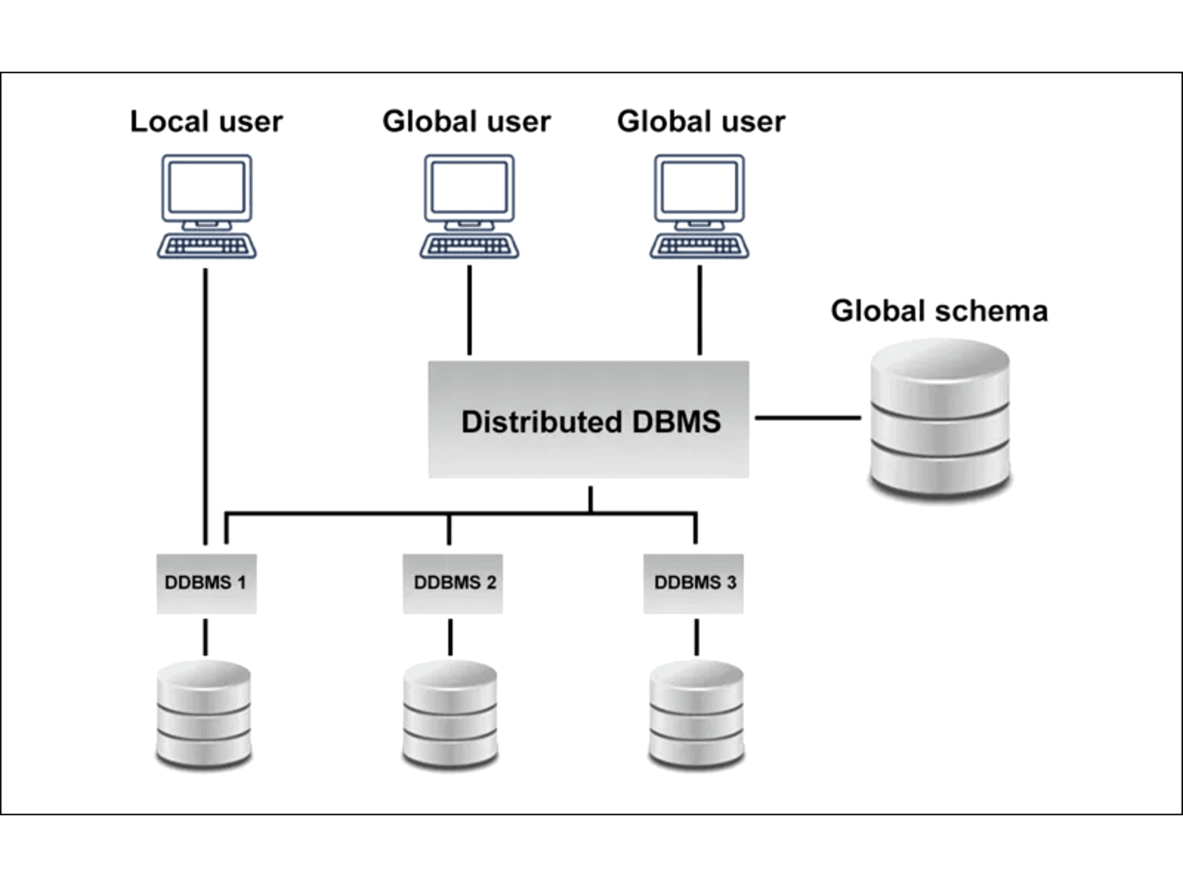
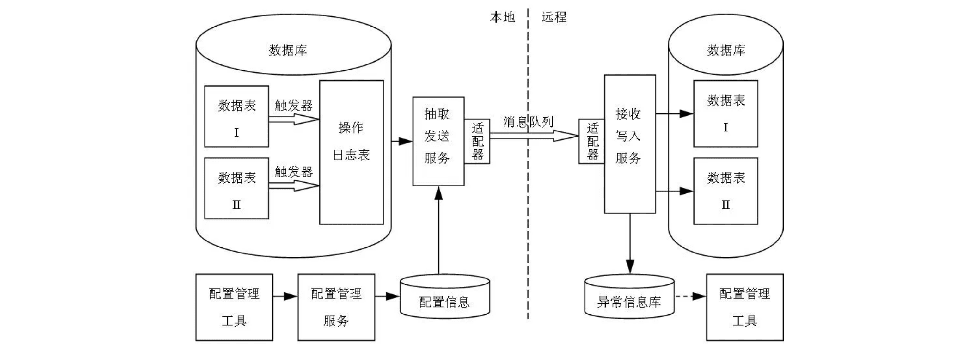
总体架构设计
星型拓扑
Star Topology
拓扑节点
Edge North
Edge South
Central Hub
本部数据中心
南校数据中心
云端协调中心
DB: MariaDB (WorkerID=1)
DB: PostgreSQL (WorkerID=2)
DB: MySQL (OLAP + Sync Core)
就近读写，低延迟
就近读写，低延迟
数据汇聚与协调
关键策略
OLTP/OLAP 分离
主键防重策略
区分同步/冲突的策略
实现读写分离的架构设计，提升系统整体性能
采用雪花算法（Snowflake ID）生成全局唯一 ID
ID 结构：
采用向量时钟 区分各个数据版本的先后关系
Edge 主库：处理 OLTP 交易请求
向量时钟示例
Hub 中心库：执行 OLAP 报表分析
时间戳 + WorkerID +序列号 保证全局唯一
{“N”:1,”S”:2}

Slide 4
核心机制 I：变更捕获
Change Data Capture (CDC)
技术挑战
触发器实现示例
如何捕获所有变更？包括通过 Navicat 或命令行直接修改数据库的操作。
MariaDB Trigger Example:
CREATE TRIGGER trg_items_insert
AFTER INSERT ON items
FOR EACH ROW
BEGIN INSERT INTO sync_log (table_name, operation, row_id, old_data, new_data, v_clock) VALUES ('items', 'INSERT', NEW.id, NULL, JSON_OBJECT(...), v_clock + 1);
解决方案
数据库"触发器"（Edge Triggers）
动作：INSERT/UPDATE/DELETE → 自动写入 sync_log 表
元数据：同时维护本地 v_clock 递增
核心优势
底层兜底：不依赖应用层代码
数据零丢失：捕获所有变更操作
实时同步：变更立即记录到日志表
数据流向示意
INSERT/UPDATE/DELETE
Edge Trigger 捕获
写入 sync_log 表
Sync Core 消费推送

Slide 5
核心机制 II：同步与循环抑制
Sync Core & Loop Storm Prevention
同步核心（Sync Core）
部署位置：部署在 Hub 端，作为同步协调中心
工作机制：轮询 Edge 日志表，基于游标（Cursor）推进同步进度
状态持久化：sync_worker_state 表持久化游标位置，支持断点续传
回环风暴问题
解决方案
问题描述：A 同步给 B，B 的触发器又记录日志同步回 A，形成无限循环。
写入抑制（Write Suppression）
MySQL/MariaDB： SET @sync_suppress = 1;
回环示意：
PostgreSQL： SET app.sync_suppress = '1';
A → B → A → B → ...
抑制效果
完整流程
被抑制的写入不记录日志，触发器被跳过，从而打破死循环，避免回环风暴。
1. Sync Core 读取变更
2. 推送前设置抑制标志
3. 执行远程写入
4. 清除抑制标志

Slide 6
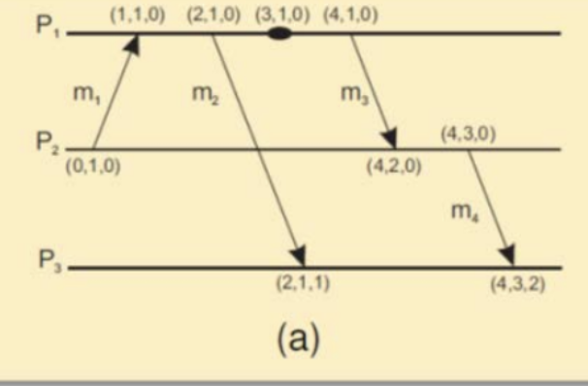
冲突检测模型：向量时钟
Vector Clock Based Conflict Detection
核心原理
基于逻辑时钟而非物理时间，解决分布式系统中的时钟不同步问题。每个节点维护一个计数器，通过向量记录各节点的状态。
向量时钟结构
{ "N": 5, // North 版本计数
"S": 3 // South 版本计数 }
v_clock =
N：本部 S：南校
判定逻辑
支配（Dominance）
当 V_new > V_old 时，安全覆盖
V_old = {N:1, S:2}
V_new = {N:2, S:2}
→ 新版本支配旧版本，安全更新
并发（Concurrent）
判定流程图
当 V_new 与 V_old 互不支配时，判定冲突
接收到新版本 V_new
V_A = {N:2, S:1}
V_B = {N:1, S:2}
→ 互不支配，发生冲突需要人工解决
V_new > V_old ?
并发关系 ?
落库设计
支配关系
互不支配
冲突快照写入 Hub 的conflict_records表，并停止同步该行，等待人工介入处理。
安全覆盖
冲突检测

Slide 7
冲突处理闭环流程
Conflict Resolution Workflow
完整处理链路
1
2
3
4
5
邮件模板
检测
通知
认证
决策
修复
Worker 发现数据冲突，立即将冲突信息写入 conflict_records 表
系统自动调用 SMTP 服务，发送邮件通知管理员处理冲突
生成带 Token 的安全链接，管理员点击后后端进行身份校验
管理端 UI 展示数据对比，管理员选择保留 Source、Target 或手动合并
执行覆盖写入操作，标记冲突状态为 Resolved，恢复同步
主题：
数据冲突通知 - 表: items, ID: 12345
流程可视化
内容：
安全认证
检测到数据冲突，请及时处理：
• 冲突类型：UPDATE-UPDATE
• 冲突时间：2025-01-04 10:30:25
• 处理链接：[点击处理]
冲突检测
SMTP 通知
Token 机制：一次性、带时效性的安全令牌
Token 认证
身份校验：后端验证管理员权限
执行修复
管理员决策
操作审计：记录所有冲突处理日志
决策选项
保留 Source
以源数据为准覆盖目标
保留 Target
以目标数据为准覆盖源

Slide 8
同步模式配置
Sync Mode Configuration
灵活性配置（sync_configs 表）
实时模式
Realtime
定时模式
Interval
持续轮询：不间断监控变更
批量同步：按时间间隔执行
低延迟：毫秒级同步延迟
降低带宽：减少网络开销
适用场景：高频交易、实时库存
适用场景：报表分析、日志汇总
配置示例：
配置示例：
mode='Realtime'
interval_ms=100
mode='Interval'
interval_seconds=300
可靠性设计
关键配置表结构
sync_worker_state：持久化游标位置
sync_configs: - sync_id (PK) - table_name - mode - interval_seconds - enabled sync_worker_state: - worker_id (PK) - cursor_position - last_sync_time - status
断点续传：服务重启后从上次位置继续
一致性保证：确保数据不丢失、不重复
系统负载

Slide 9
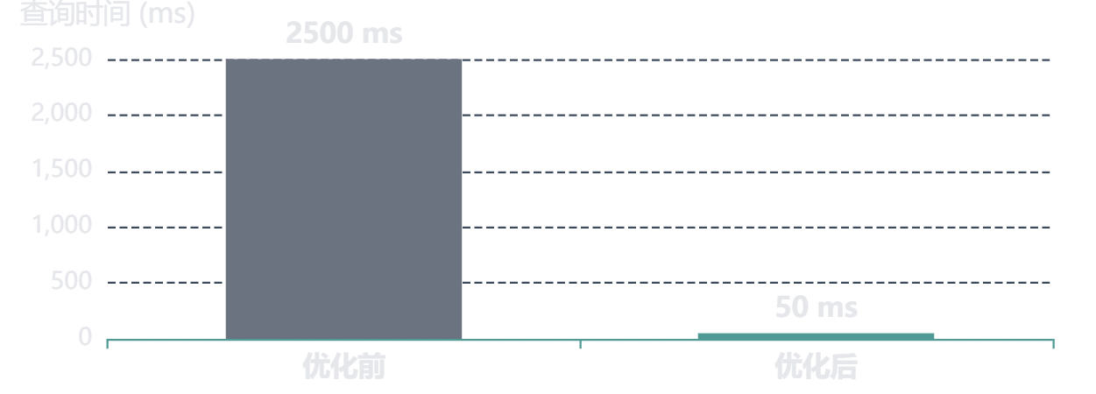
性能优化与高级查询
（OLAP）
Performance & Analytics
复杂 SQL 场景
EXPLAIN 查询分析
多表 JOIN：5 表关联查询（用户、商品、交易、消息、收藏）
优化前（重复子查询）：
嵌套子查询：多层嵌套的复杂查询逻辑
SELECT
u.id AS user_id,
u.username AS username,
(SELECT COUNT(*) FROM items i WHERE i.seller_id = u.id) AS item_count,......
FROM conflict_records cr
JOIN items i2 ON i2.id = CAST(cr.record_id AS UNSIGNED)
WHERE cr.table_name = 'items'
AND i2.seller_id = u.id
) AS item_conflicts
FROM users u
WHERE u.is_active = 1
索引优化策略
items 表（商品）
优化后（利用CTE，只查一次）：
INDEX (status, category_id)
WITH
seller_items AS (
SELECT seller_id, COUNT(*) AS item_count
FROM items
GROUP BY seller_id
),seller_sales AS (
SELECT seller_id, COALESCE(SUM(final_amount), 0) AS total_sales
FROM transactions
WHERE status = 'completed'
GROUP BY seller_id
)......
)SELECT
......
LEFT JOIN seller_items si ON si.seller_id = u.id
按状态和分类快速筛选
transactions 表（交易）
INDEX (status, seller_id)
按状态和卖家快速查询
优化效果验证
性能提升对比
使用EXPLAIN分析查询计划，验证优化效果。通过合理的索引设计，将查询从全表扫描优化为索引覆盖，显著提升查询性能。

Slide 10
系统安全性设计
Security Design
权限控制（RBAC）
安全边界
普通用户
只读 SQL 执行接口
读取数据：查询商品、查看交易记录
限制写操作：查询接口禁止执行 INSERT/UPDATE/DELETE
写入数据：发布商品、下单交易
防止恶意或误操作导致数据变更
禁止操作：同步控制、冲突处理
Token 时效性认证
管理员
时效性：Token 30 分钟内有效
同步控制：配置同步模式、启停同步
一次性：使用后立即失效
冲突处理：查看冲突、执行修复
身份绑定：与管理员账户强绑定
系统监控：查看同步状态、性能指标
其他安全措施
数据库权限矩阵
网络隔离：数据库部署在内网环境
最小权限原则：用户只被授予必要权限
操作审计：记录所有敏感操作日志
隔离性保证：不同用户的数据访问权限隔离
密码策略：强制复杂密码、定期更换
SQL 注入防护：参数化查询、输入验证

Slide 11
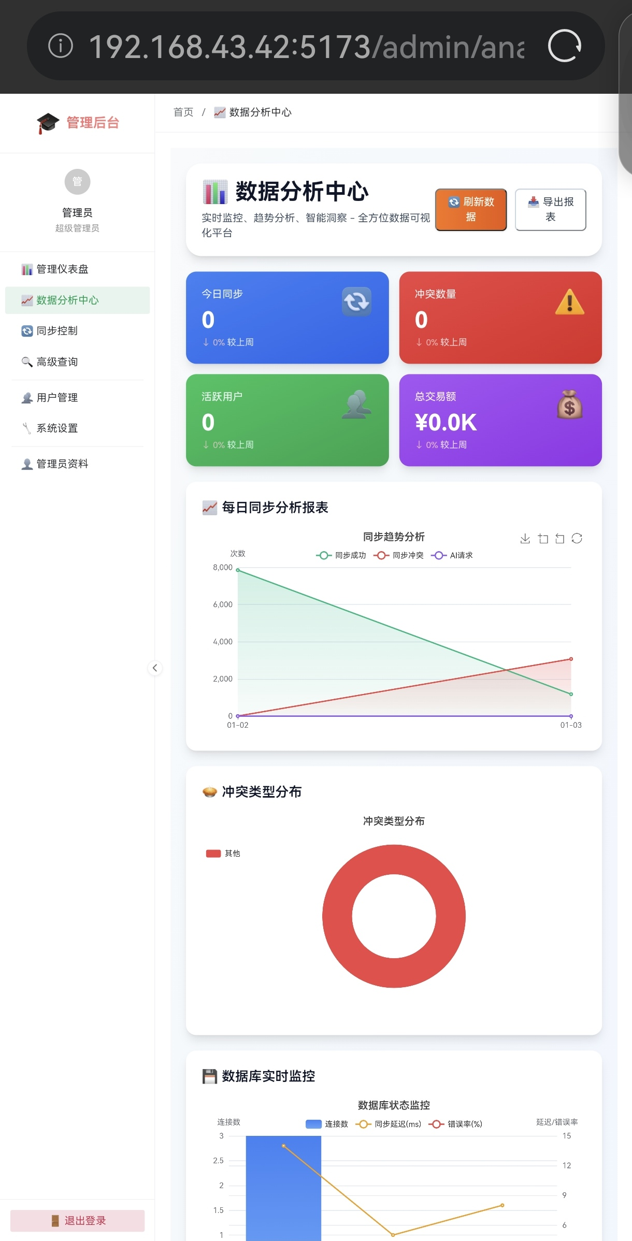
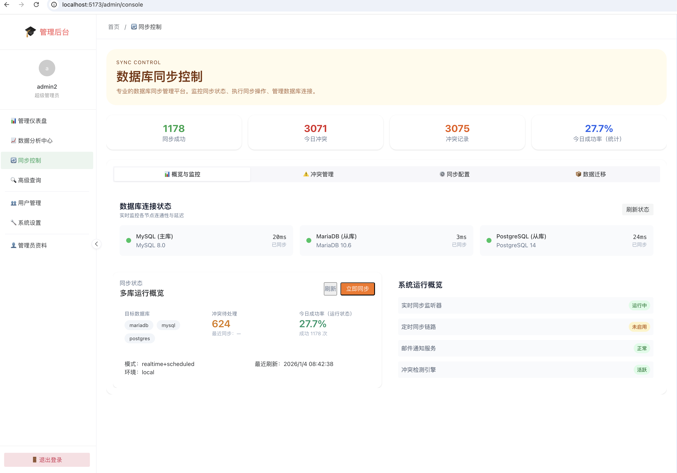
系统演示与成果
Demo & Achievements
运行环境
运行设备
Docker Compose
支持移动端、PC端访问
FastAPI (后端 API)
Vue3 (前端界面)
3 个数据库实例加一个同步容器

Slide 12
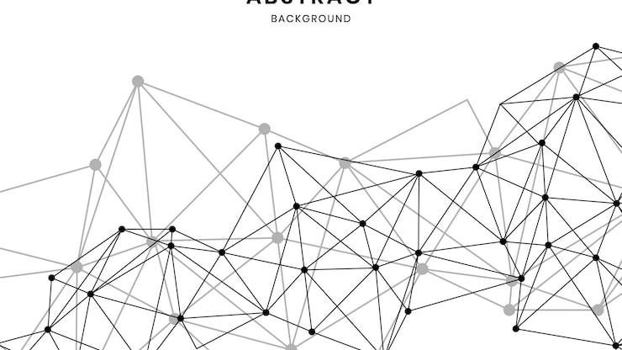
致谢
感谢各位老师的聆听！
Q & A
欢迎提问与交流
2025年1月4日

